Slide 1
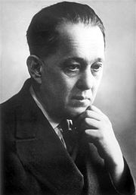
Vincas Krėvė - Mickevičius
1882m. — 1954m.
Eidenis Kasperavičius 8b

Slide 2
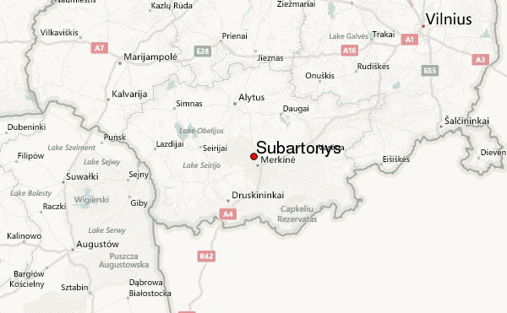
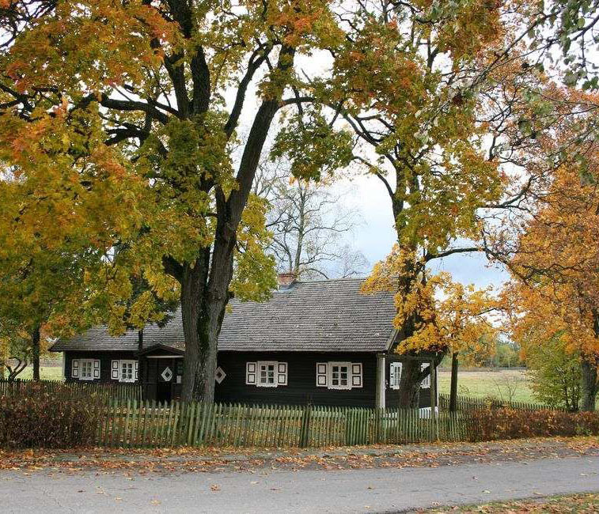
Gimė 1882 m spalio 19d. Subartonyse, Alytaus apskrityje

Slide 3
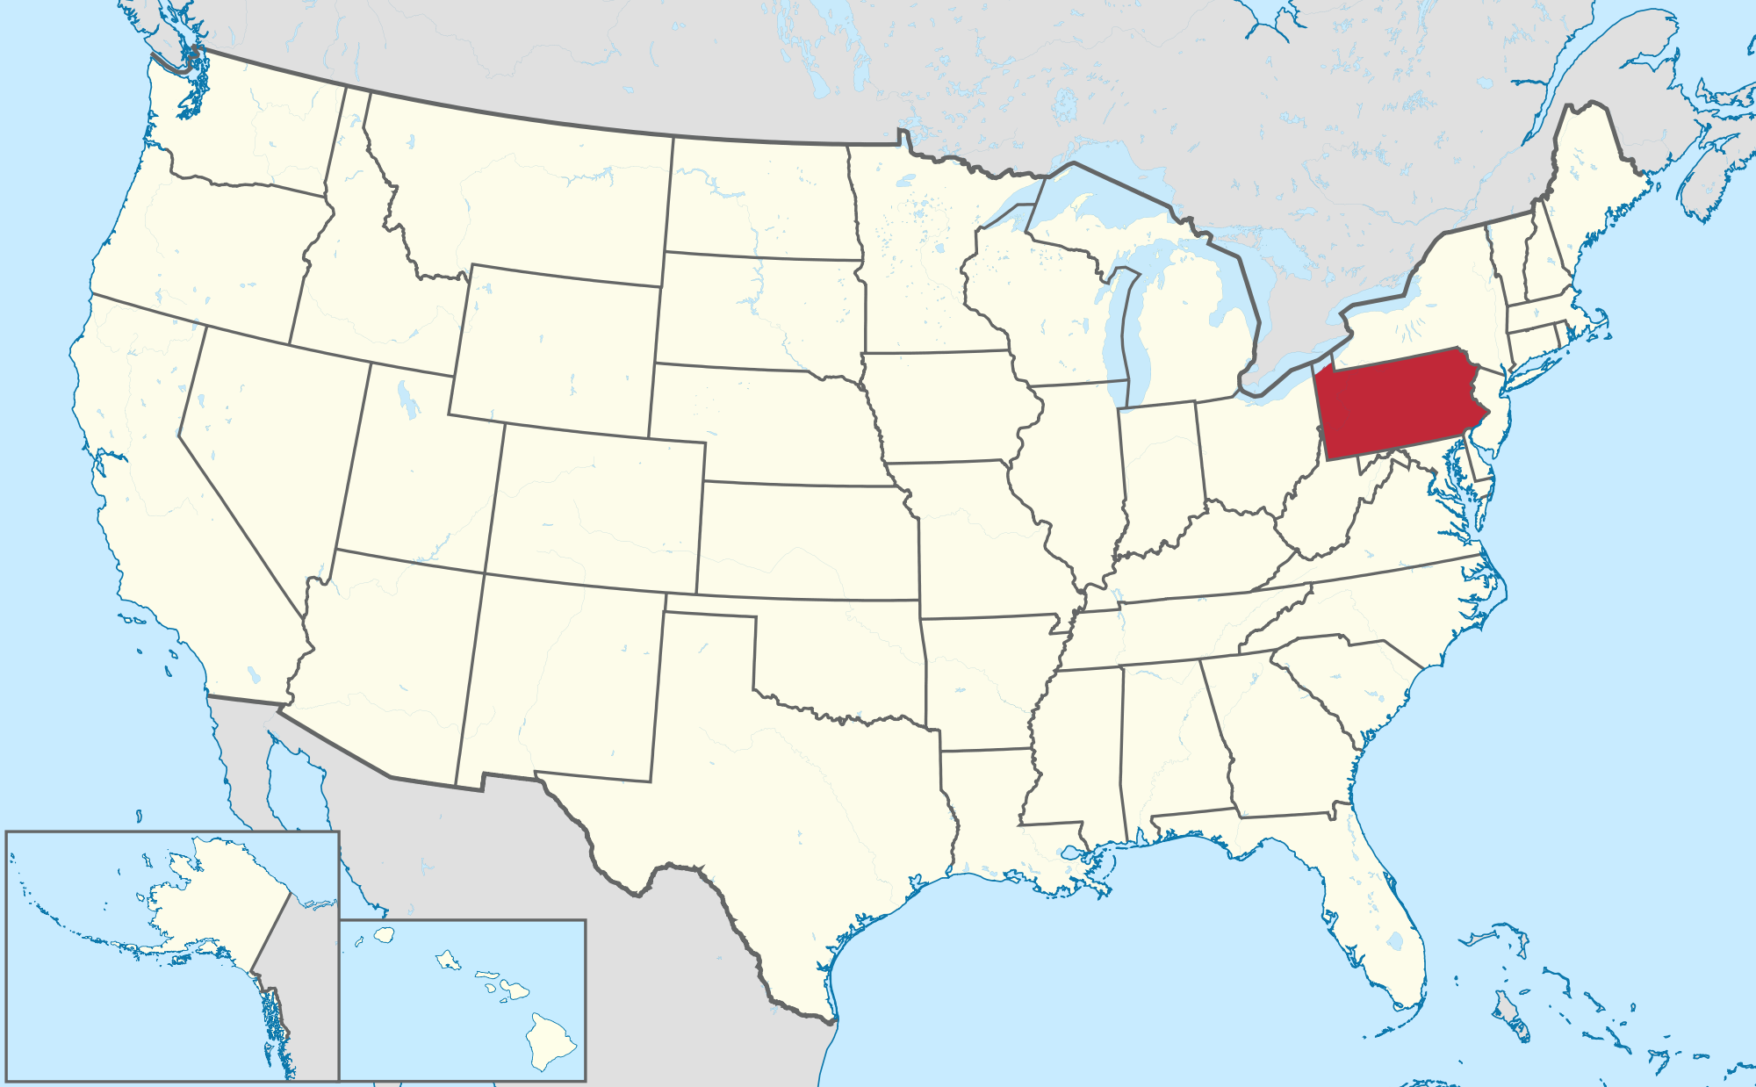
Mirė 1954m. liepos 7d. Pensilvanijoje, JAV

Slide 4
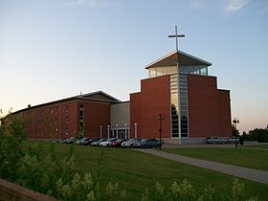
Studijų metai
Mokėsi pas kaimo mokytoją, Merkinės mokykloje, Peterburge išlaikė gimnazijos egzaminus ir įstojo į Vilniaus kunigų seminariją.

Slide 5
Vėliau studijavo Kijevo universitete, kai šis buvo uždarytas, persikėlė į Lvovo universitetą Austrijoje.
Dėstė Baku, bet parvykdavo klausytis liaudies dainų ir padavimų.
Buvo Lietuvos konsulu Azerbaidžane.
Dirbo švietimo ministerijoje, Lietuvos universiteto profesorium.

Slide 6
Organizavo Klaipėdos sukilimą, buvo Šaulių sąjungos pirmininkas.
Aktyviai siekė išvaduoti Vilnių iš Lenkijos okupacijos.

Slide 7
Dirbo ministro pirmininko pavaduotoju, užsienio reikalų ministru, vėliau – Ministru pirmininku.
Po derybų su V. Molotovu, atsistatydino.

Slide 8
Vokiečių okupacijos metais buvo tardomas, dėl to ir vengdamas bolševikų represijų, pasitraukė į Austriją.
Vėliau persikėlė į Ameriką.
Buvo palaidotas Subartonių kapinėse.

